Slide 1
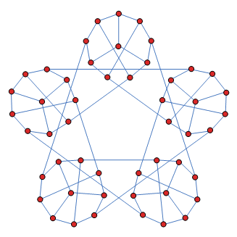
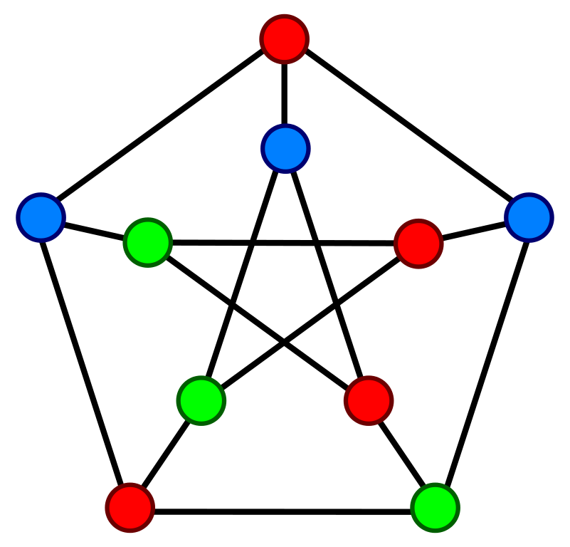
Graf
(Bag.1)
Bahan Kuliah
IF1220 Matematika Diskrit
Oleh: Rinaldi Munir
Program Studi Teknik Informatika
STEI-ITB
(Update 2024)

Slide 2
Pendahuluan
Graf umumnya digunakan untuk merepresentasikan objek-objek diskrit dan hubungan antara objek-objek tersebut.
Gambar sebuah graf yang menyatakan peta jaringan jalan raya
yang menghubungkan sejumlah kota di Provinsi Jawa Tengah.

Slide 3
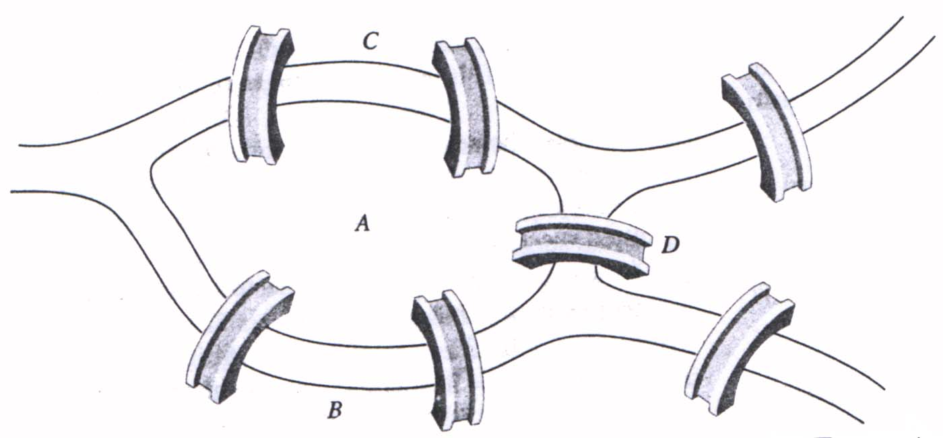
Sejarah graf: Persoalan jembatan Königsberg (tahun 1736)
Gambar 1. Kiri: Jembatan Königsberg; Kanan: graf persoalan jembatan Konigsberg
• Graf yang merepresentasikan jembatan Königsberg:
Simpul (vertex) → menyatakan daratan
Sisi (edge) → menyatakan jembatan
Persoalan jembatan Konigsberg: Bisakah orang melalui setiap jembatan tepat sekali dan kembali lagi ke tempat semula?

Slide 4
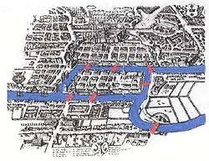
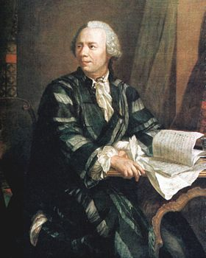
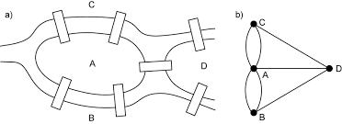
Konigsberg Bridge Problem
Leonhard Euler
15 April 1707 – 18 September 1783

Slide 5
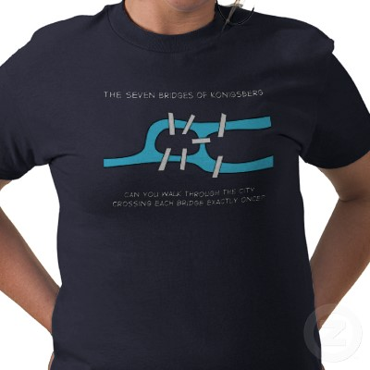

Slide 6
Definisi Graf
Graf G didefinisikan sebagai G = (V, E), yang dalam hal ini:
V = himpunan tidak-kosong dari simpul-simpul (vertices)
= { v₁ , v₂ , ... , v_{n} }
→ Himpunan V tidak boleh kosong, artinya graf tidak boleh tidak mengandung simpul
E = himpunan sisi (edges) yang menghubungkan sepasang simpul
= {e₁ , e₂ , ... , e_{n} }
→ Himpunan E boleh kosong, artinya graf boleh tidak mengandung sisi satu buah pun.

Slide 9
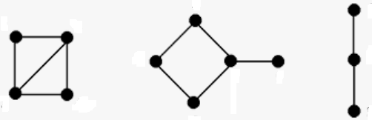
Jenis-jenis Graf
Berdasarkan ada tidaknya gelang atau sisi ganda di dalam graf, maka graf digolongkan menjadi dua macam:
1. Graf sederhana (simple graph).
Graf yang tidak mengandung gelang maupun sisi ganda dinamakan graf sederhana.

Slide 10
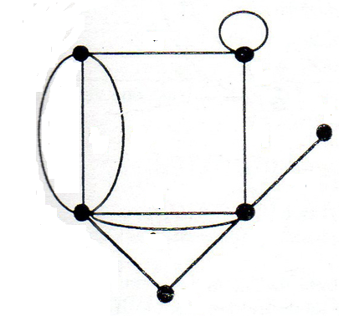
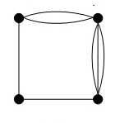
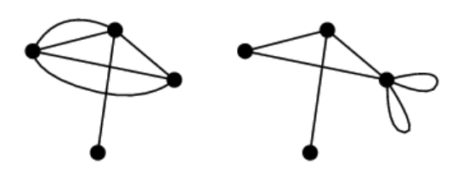
2. Graf tak-sederhana (unsimple-graph).
Graf yang mengandung sisi ganda atau gelang dinamakan graf tak-sederhana (unsimple graph).

Slide 11
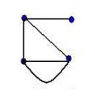
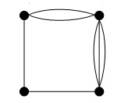
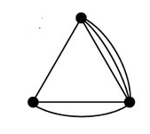
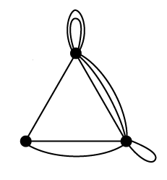
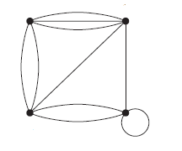
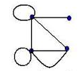
Graf tak-sederhana dibedakan lagi menjadi:
Graf ganda (multi-graph) → Graf mengandung sisi ganda
2. Graf semu (pseudo-graph) → Graf mengandung sisi gelang

Slide 12
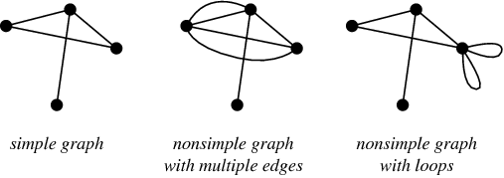
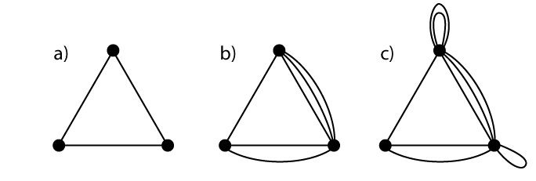
Sumber: Wolfram
Graf sederhana
Graf ganda
Graf semu

Slide 13
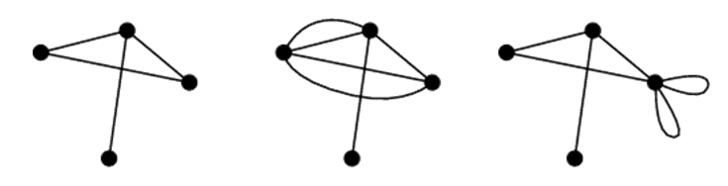
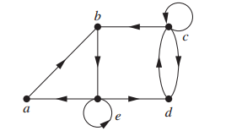
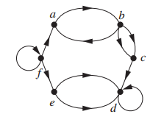
Berdasarkan orientasi arah pada sisi, graf dibedakan atas 2 jenis:
1. Graf tak-berarah (undirected graph)
Graf yang sisinya tidak mempunyai orientasi arah disebut graf tak-berarah.
2. Graf berarah (directed graph atau digraph)
Graf yang setiap sisinya diberikan orientasi arah disebut sebagai graf berarah.

Slide 14
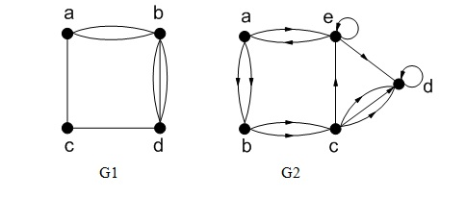
G1 : graf tak-berarah; G2 : Graf berarah

Slide 17
Contoh Beberapa Penggunaan Graf
Simpul: titik sambungan antar resistor
Sisi: resistor yang menghubungkan dua titik

Slide 18
Simpul: atom carbon (C) atau hydrogen (H)
Sisi: ikatan kimia antar atom

Slide 19
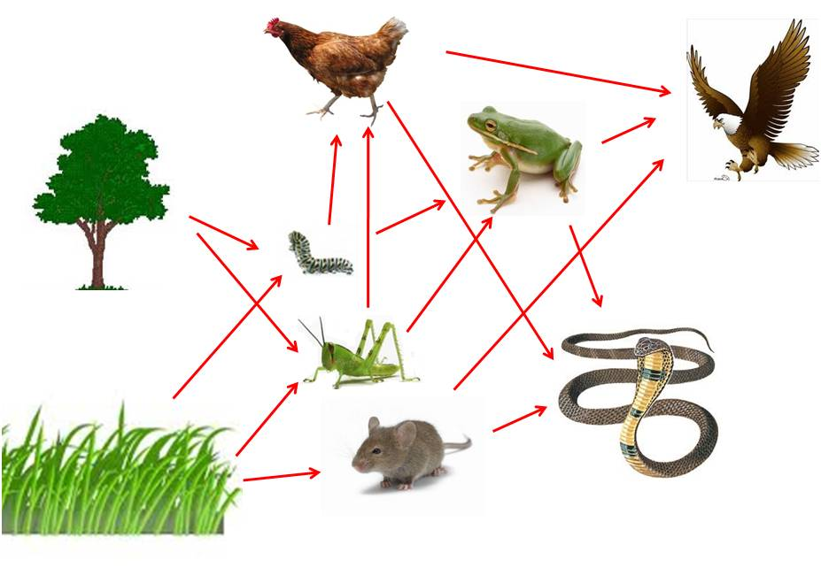
3. Jejaring makanan (Biologi)
Simpul: makhluk hidup
Sisi: dimakan oleh

Slide 20
Simpul: statement atau kondisional
Sisi: aliran instruksi

Slide 21
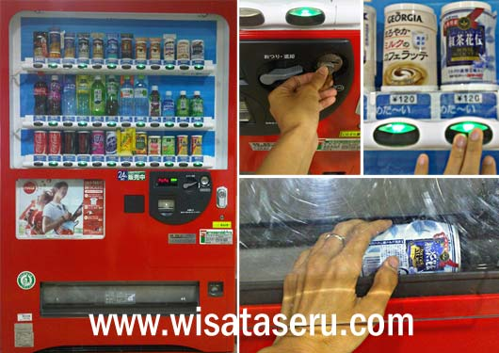
5. Pemodelan Mesin Jaja (vending Machine)

Slide 22
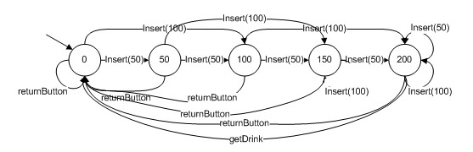
Graf kelakuan mesin jaja untuk membeli minuman seharga Rp200
Simpul: status (state) persoalan
Sisi: perpindahan ke state selanjutnya
Uang koin yang dibolehkan adalah koin Rp50 dan koin Rp100
Asumsikan mesin jaja tidak memberikan kembalian

Slide 23
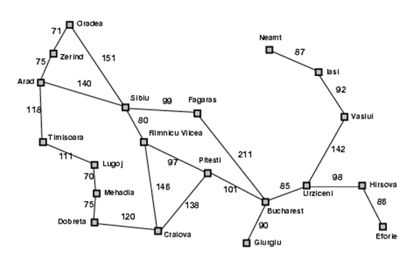
6. Jaringan jalan kereta api antar kota
Simpul: kota di negara Rumania
Sisi: jalur rel kereta api

Slide 24
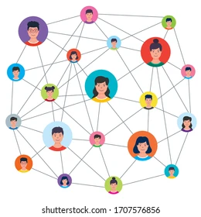
7. Social network
Simpul: akun pengguna
Sisi: pertemanan

Slide 25


8. Jaringan komputer

Slide 26
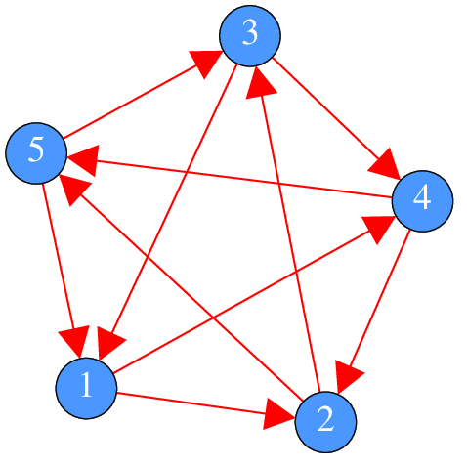
Latihan
Gambarkan graf yang menggambarkan sistem pertandingan sistem ½ kompetisi (round-robin tournaments) yang diikuti oleh 5 tim.
Jawaban:

Slide 27
Terminologi di dalam Graf

Slide 32
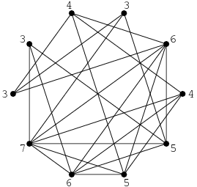
Pada graf di atas, derajat setiap simpul ditunjukkan pada masing-masing simpul

Slide 33
Pada graf berarah, derajat simpul dibedakan lagi menjadi derajat masuk (in-degree)
dan derajat keluar (out-degree)

Slide 34


Slide 35
Akibat dari lemma (corollary):
Teorema: Untuk sembarang graf G, banyaknya simpul berderajat ganjil selalu genap.
Jadi, menurut teorema ini, tidak mungkin sebuah graf memiliki simpul berderajat ganjil sejumlah ganjil

Slide 37
Latihan
Mungkinkah dibuat graf-sederhana 5 simpul dengan derajat masing-masing simpul adalah:
(a) 5, 2, 3, 2, 4
(b) 4, 4, 3, 2, 3
(c) 3, 3, 2, 3, 2
(d) 4, 4, 1, 3, 2
Jika mungkin, berikan satu contohnya, jika tidak mungkin, berikan alasan singkat.

Slide 38
Jawaban:
(a) 5, 2, 3, 2, 4: Tidak mungkin, karena ada simpul berderajat 5
(b) 4, 4, 3, 2, 3: Mungkin [contoh banyak]
(c) 3, 3, 2, 3, 2: Tidak mungkin, karena jumlah simpul berderajat ganjil ada 3 buah (alasan lain, karena jumlah derajat seluruhnya ganjil)
(d) 4, 4, 1, 3, 2: Tidak mungkin, karena simpul-1 dan simpul-2 harus bertetangga dengan simpul sisanya, berarti simpul-3 minimal berderajat 2 (kontradiksi dengan simpul-3 berderajat 1)

Slide 39
Latihan (Kuis 2020)
Di labtek V terdapat 25 pesawat telepon. Apakah mungkin menghubungkan telepon-telepon tersebut sehingga setiap telepon terkoneksi dengan 7 telepon lainnya?
(Jawaban sesudah halaman ini)

Slide 40
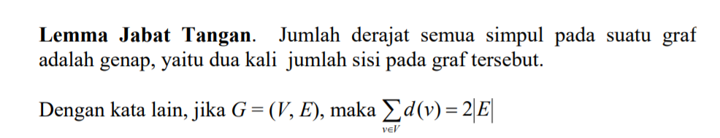
Jawaban:
Jika setiap telephone harus terkoneksi dengan 7 telephone lainnya, maka
● Setiap node memiliki derajat 7.
● Total derajat semua simpul = 25 x 7 = 175 (25 node, dengan masing-masing node memiliki derajat 7)
Padahal, berdasarkan lemma jabat tangan
Total derajat semua simpul haruslah genap. Karena pada graf ini total derajat semua simpulnya bernilai 175 (ganjil), Maka graf ini tidak mungkin dibentuk

Slide 41
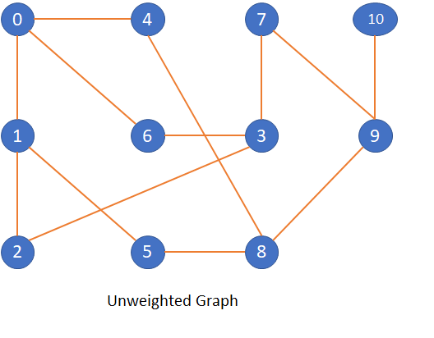
6. Lintasan (Path)
Lintasan yang panjangnya n dari simpul awal v₀ ke simpul tujuan v_{n} di dalam graf G ialah barisan berselang-seling simpul-simpul dan sisi-sisi yang berbentuk v₀, e₁, v₁, e₂, v₂,... , v_{n –1}, e_{n}, v_{n} sedemikian sehingga e₁ = (v₀, v₁), e₂ = (v₁, v₂), ... , e_{n} = (v_{n-1}, v_{n}) adalah sisi-sisi dari graf G.
Jika graf mengandung sisi ganda, maka sisi e_{i} perlu dituliskan di dalam lintasan. Jika graf sederhana (tidak mengandung sisi ganda), sisi e_{i} tidak perlu ditulis
Tinjau graf G berikut (graf sederhana): lintasan 0, 6, 3, 7, 9, 10 adalah lintasan dari simpul 0 ke 10 yang melalui sisi (0, 6), (6,3), (3,7), (7, 9), (9, 10).
Panjang lintasan adalah jumlah sisi dalam lintasan tersebut. Lintasan 0, 6, 3, 7, 9, 10 pada G memiliki panjang 5.

Slide 42
7. Siklus (Cycle) atau Sirkuit (Circuit)
Lintasan yang berawal dan berakhir pada simpul yang sama disebut sirkuit atau siklus.
Tinjau graf G: lintasan 0, 4, 8, 5, 1, 0 adalah sebuah sirkuit.
Panjang sirkuit adalah jumlah sisi dalam sirkuit tersebut. Sirkuit 0, 4, 8, 5, 1, 0 pada G memiliki panjang 5.

Slide 43
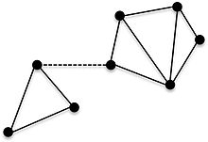
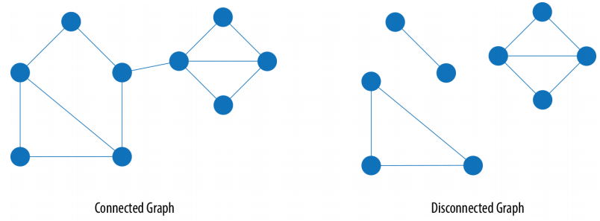
8. Kerterhubungan (Connected)
Dua buah simpul v₁ dan simpul v₂ disebut terhubung jika terdapat lintasan dari v₁ ke v₂.
G disebut graf terhubung (connected graph) jika untuk setiap pasang simpul v_{i} dan v_{j} dalam himpunan V terdapat lintasan dari v_{i} ke v_{j}.
Jika tidak, maka G disebut graf tak-terhubung (disconnected graph).

Slide 44
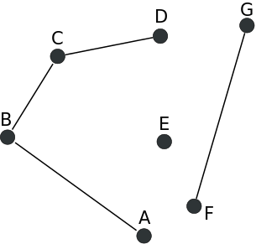
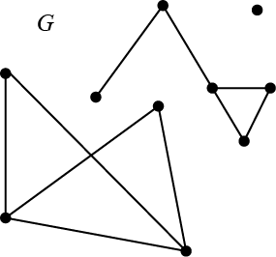
Graf tak-terhubung
(tidak ada lintasan, misal, dari C ke G)
Graf tak-terhubung

Slide 45
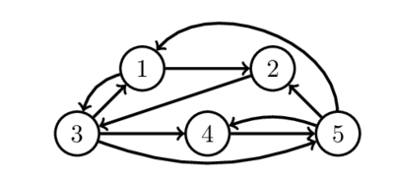
Graf berarah G dikatakan terhubung jika graf tidak berarahnya terhubung (graf tidak berarah dari G diperoleh dengan menghilangkan arahnya).
Dua simpul, u dan v, pada graf berarah G disebut terhubung kuat (strongly connected) jika terdapat lintasan berarah dari u ke v dan juga lintasan berarah dari v ke u.
Jika u dan v tidak terhubung kuat tetapi terhubung pada graf tidak berarahnya, maka u dan v dikatakan terhubung lemah (weakly coonected).
Simpul 1 dan 4 terhubung kuat, karena ada lintasan
dari 1 ke 4 dan lintasan dari 4 ke 1:
Lintasan dari 1 ke 4: 1, 2, 3, 4
Lintasan dari 4 ke 1: 4, 5, 1

Slide 46
Graf berarah G disebut graf terhubung kuat (strongly connected graph) apabila untuk setiap pasang simpul sembarang u dan v di G, terhubung kuat. Kalau tidak, G disebut graf terhubung lemah.
Graf berarah
terhubung kuat
Graf berarah
terhubung lemah

Slide 47
Graf berarah terhubung kuat: selalu ada lintasan dari sepasang simpul manapun.
Periksa!

Slide 50
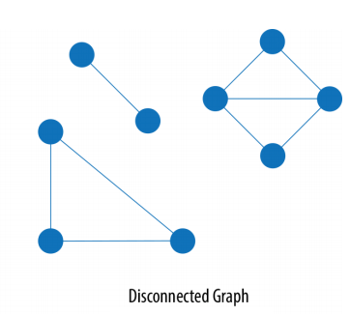
Graf tak-terhubung ini memiliki 3 komponen:

Slide 54
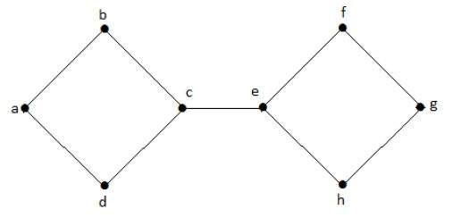
Temukan semua cut-set di dalam graf di bawah ini:
Jawaban:
{(c,e)}
{(a,b), (a,d)}
{(b,c), (c,d)}
{(a,b), (b,c)}
{(a,d), (c,d)}
{(e,f), (e,h)}
{(f,g), (g,h)}
{(e,f), (f,g)}
{(e,h), (g,h)}
Ada lagi?
Namun, {(a,b), (a,d), (c,d)} bukan cut-set. Mengapa?

Slide 55
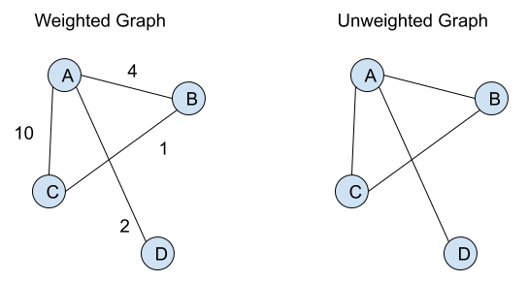

Slide 56
Beberapa Graf Khusus

Slide 57
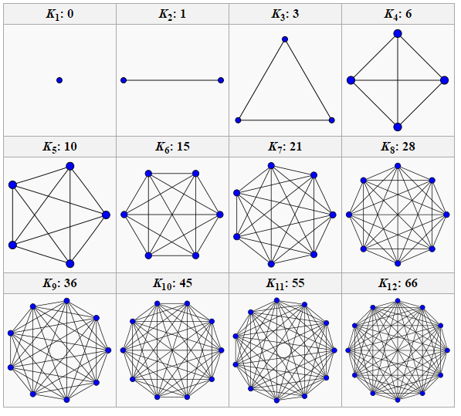
Jumlah sisi di dalam graf lengkap

Slide 60
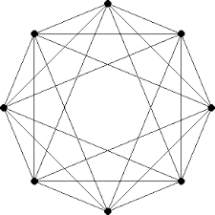
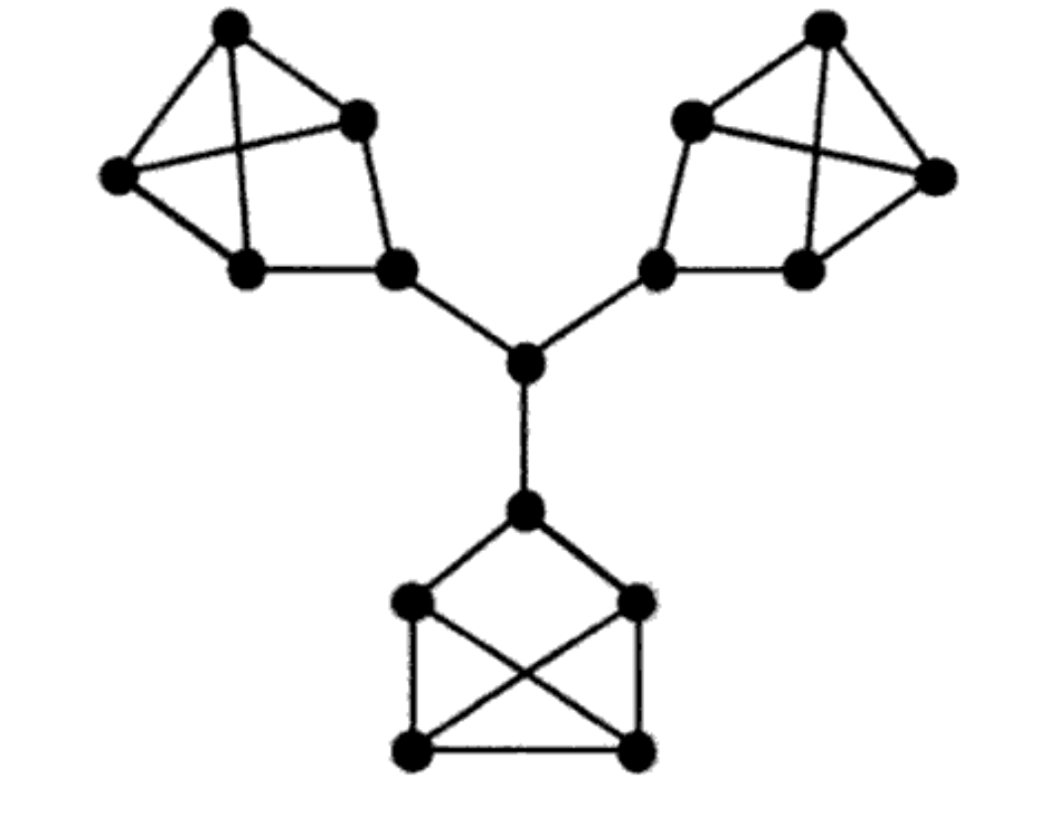
Contoh-fontoh graf teratur lainnya:

Slide 61
Latihan
Berapa jumlah maksimum dan jumlah minimum simpul pada graf sederhana yang mempunyai 16 buah sisi dan tiap simpul berderajat sama dan tiap simpul berderajat ≥ 4 ?

Slide 62
Jawaban:
Tiap simpul berderajat sama -> graf teratur.
Jumlah sisi pada graf teratur berderajat r adalah e = nr/2.
Jadi, n = 2e/r = (2)(16)/r = 32/r.
Untuk r = 4, jumlah simpul yang dapat dibuat adalah maksimum, yaitu n = 32/4 = 8.
Untuk r yang lain (r > 4 dan r merupakan pembagi bilangan bulat dari 32):
r = 8 -> n = 32/8 = 4 -> tidak mungkin membuat graf sederhana.
r = 16 -> n = 32/16 = 2 -> tidak mungkin membuat graf sederhana.
Jadi, jumlah simpul yang dapat dibuat adalah 8 buah (maksimum dan minimum).

Slide 64
Graf G di bawah ini adalah graf bipartit, karena simpul-simpunya dapat dibagi menjadi V₁ = {a, b, d} dan V₂ = {c, e, f, g}
Contoh graf bipartit lainnya:
V₁ = {H1, H2, H3} dan V₂ = {W, G, E}
V₁ = {simpul di tengah} dan V₂ = {simpul2 lainnya}

Slide 65
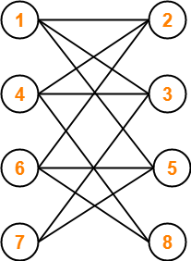
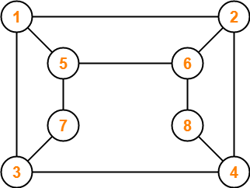
Apakah ini graf bipartit?
Ya, dapat digambar
ulang menjadi
V₁ = {1, 4, 6, 7} dan V₂ = {2, 3, 5, 8}

Slide 66
Bersambung ke Bagian 2

